Slide 1
TsC
1.นายกิตติธัช สัญญจิตต์ 6140200764
2.นายกิตติบดินทร์ รักษา 6140200772
3.นายปกรณ์ พรหมโสภา 6140203446
Meet
Our
Team

Slide 2
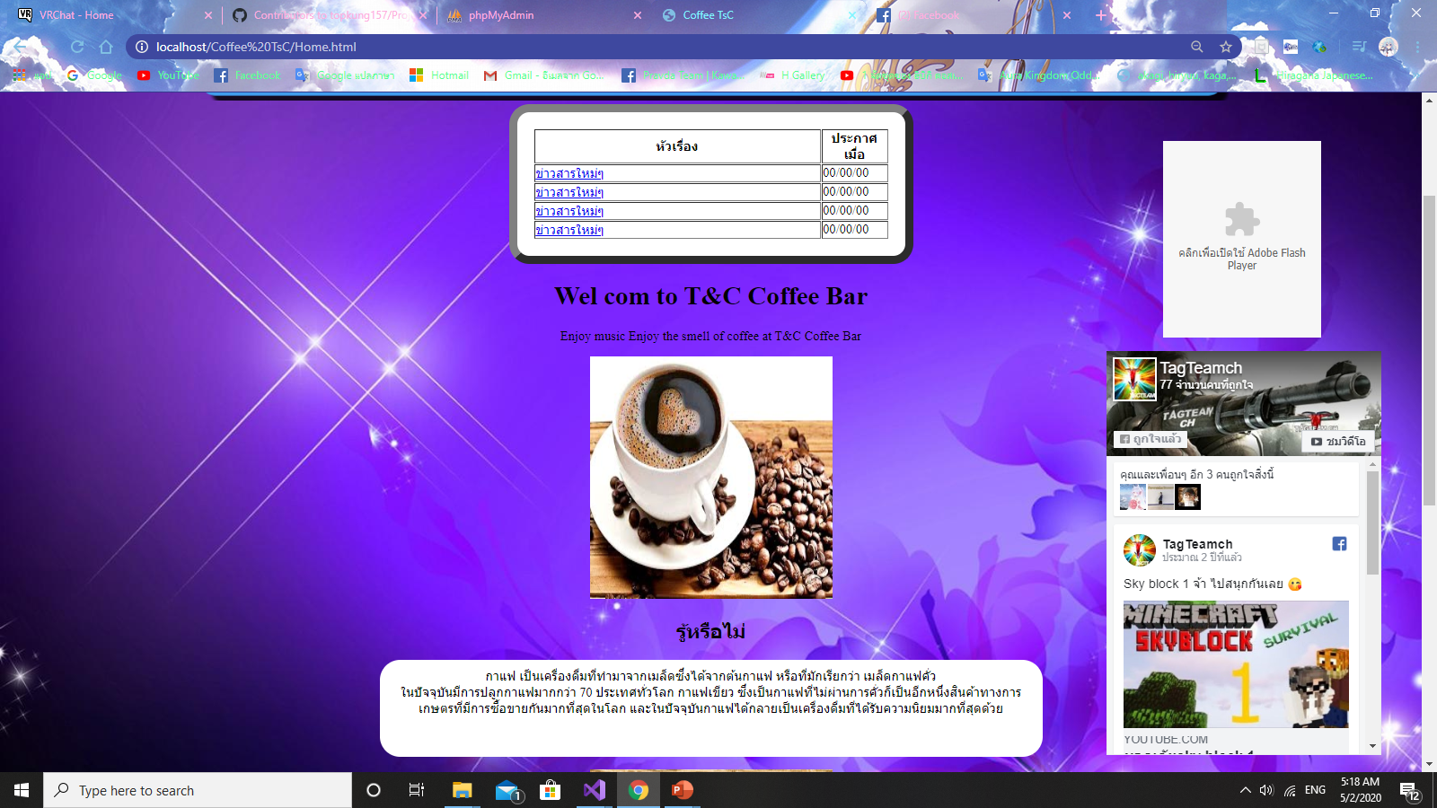
ในหน้า Home ของเว็บไซต์จะมีข่าวสารเกี่ยวกับกิจกรรมทางร้าน และความรู้เบื้องต้นเกี่ยวกับเมล็ดกาแฟ

Slide 3
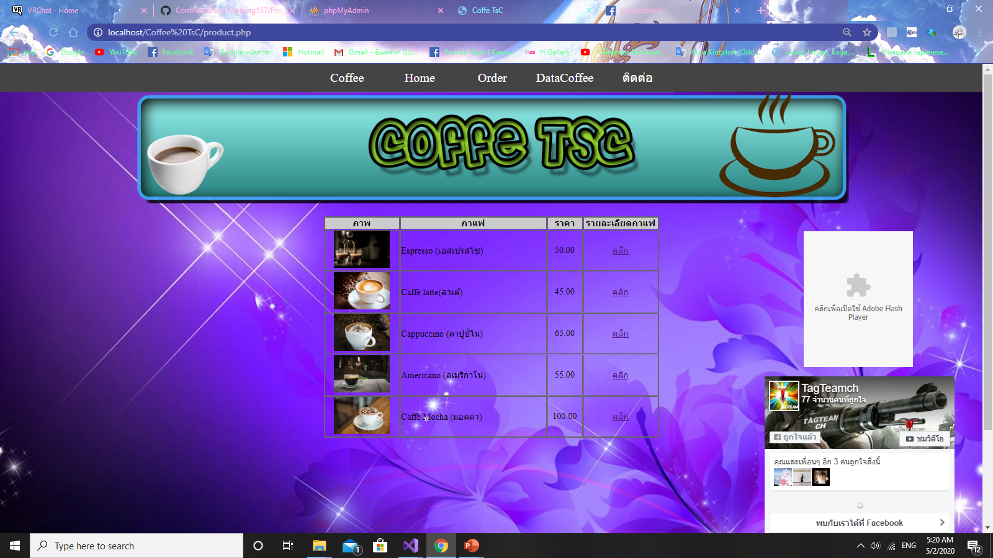
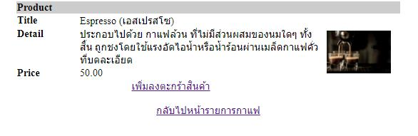
ในส่วนของ Order จะเป็นส่วนที่ไว้ให้ลูกค้าทำการสั่งกาแฟ โดยมีประเภท ราคาและคำอธิบายเกี่ยวกับสรรพคุณของกาแฟแต่ละชนิด

Slide 4
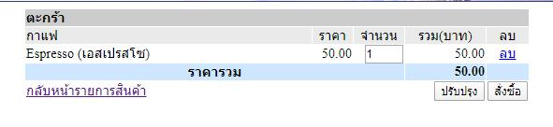
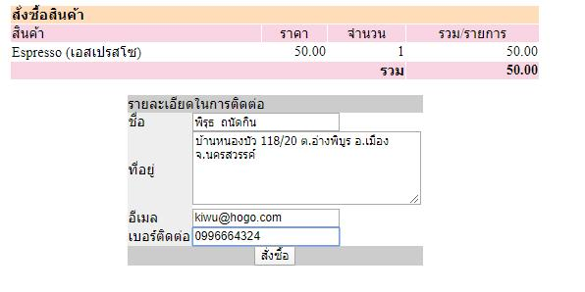
หากตัดสินใจได้แล้วก็สามารถเลือกจำนวนที่ต้องการแล้วจึงกรอกที่อยู่เพื่อการจัดส่งที่ถูกต้องและจึงทำการสั่งซื้อสินค้าจากนั้นข้อมูลของลูกค้าก็จะถูกส่งไปยัง SQL เพื่อให้พนักงานทำการจัดส่งต่อไป

Slide 5
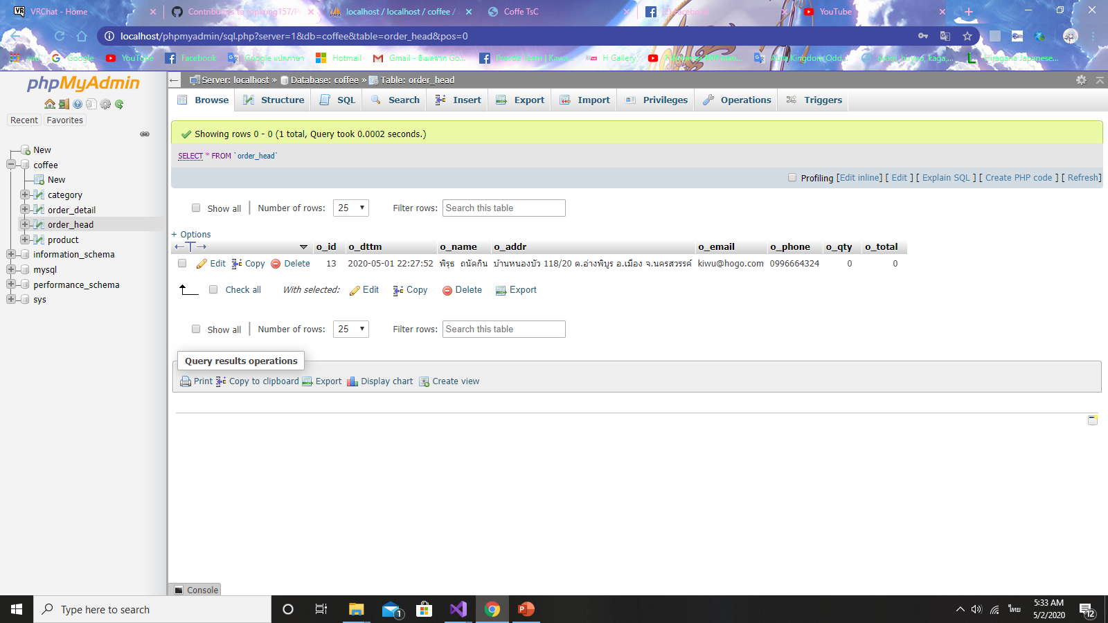
ในส่วนของ SQL server ก็จะมีการส่งข้อมูลจากเว็บไซต์เข้ามาให้พนักงานจัดส่งสินค้ากาแฟตามที่ลูกค้าต้องการและถูกต้อง

